Slide 1

КИЇВСЬКИЙ НАЦІОНАЛЬНИЙ УНІВЕРСИТЕТ БУДІВНИЦТВА І АРХІТЕКТУРИ
БУДІВЕЛЬНИЙ ФАКУЛЬТЕТ
КАФЕДРА ЗАЛІЗОБЕТОННИХ ТА КАМ’ЯНИХ КОНСТРУКЦІЙ
КВАЛІФІКАЦІЙНОЇ ВИПУСКНОЇ РОБОТИ
НА ЗДОБУТТЯ ОСВІТНЬОГО СТУПЕНЯ МАГІСТР
НА ТЕМУ: “Багатоповерховий житловий будинок
у місті Вінниця”
Виконав: здобувач
Віктор ОСТРИК
Керівник: к.т.н. доцент
Віра КОЛЯКОВА
КИЇВ - 2024

Slide 2
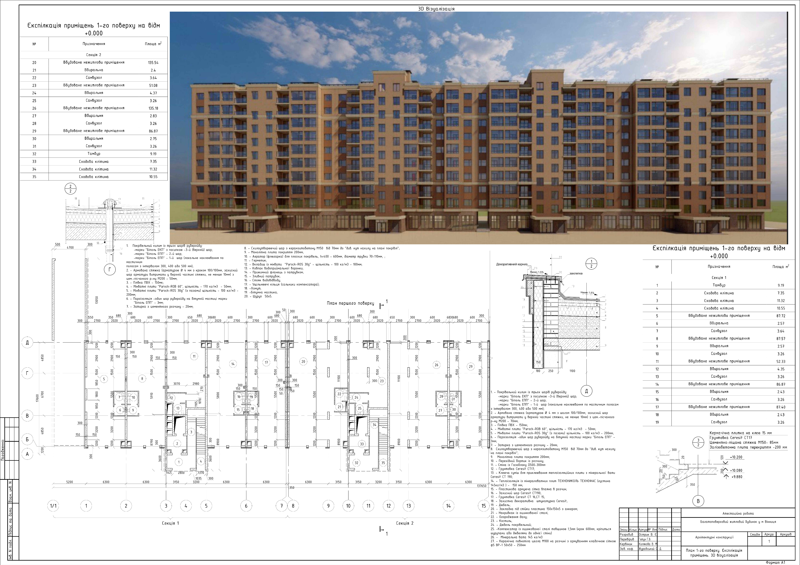

Slide 3
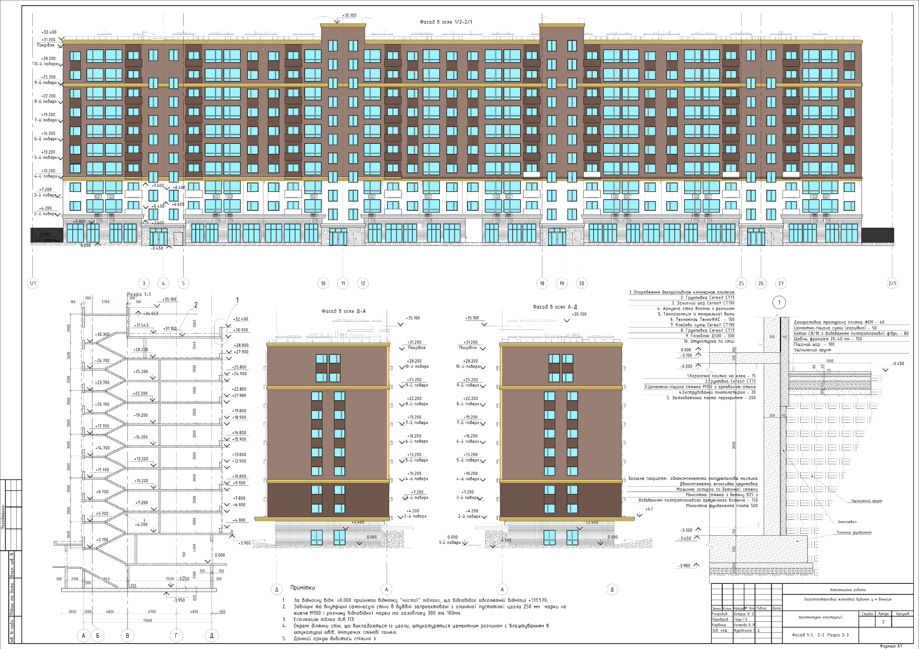

Slide 4
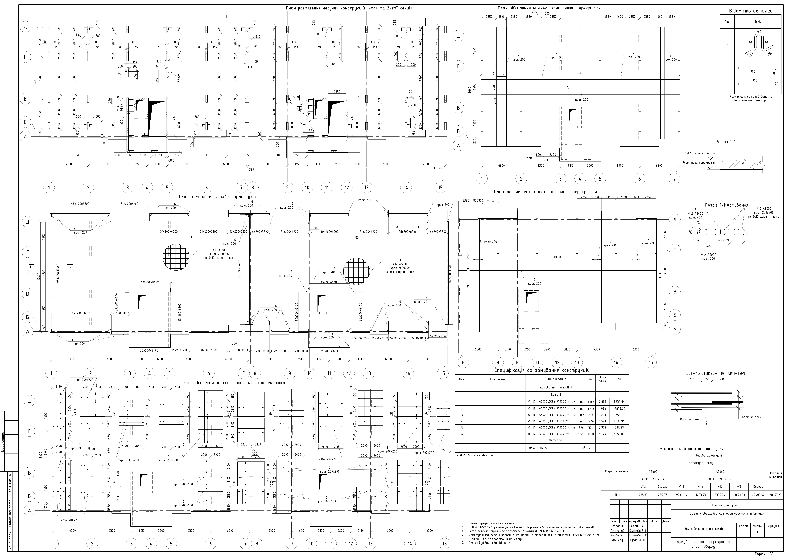

Slide 5
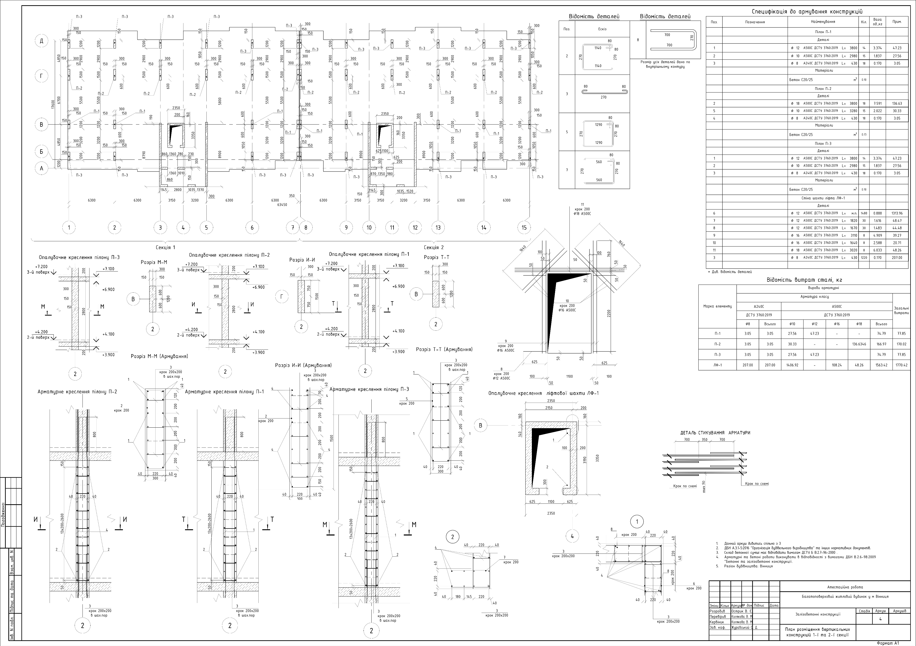

Slide 6
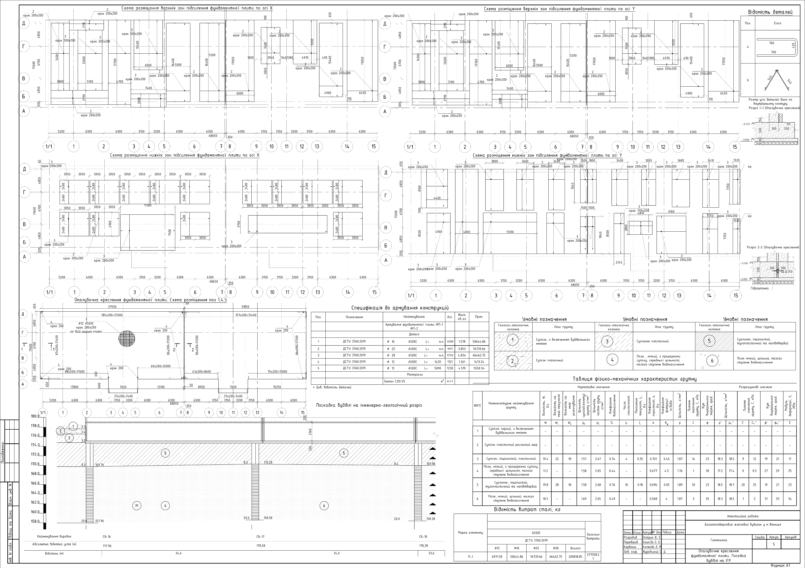

Slide 7
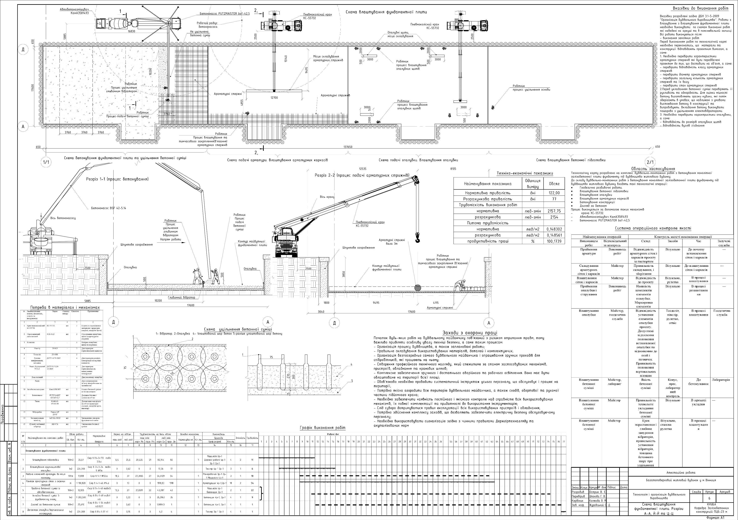

Slide 8
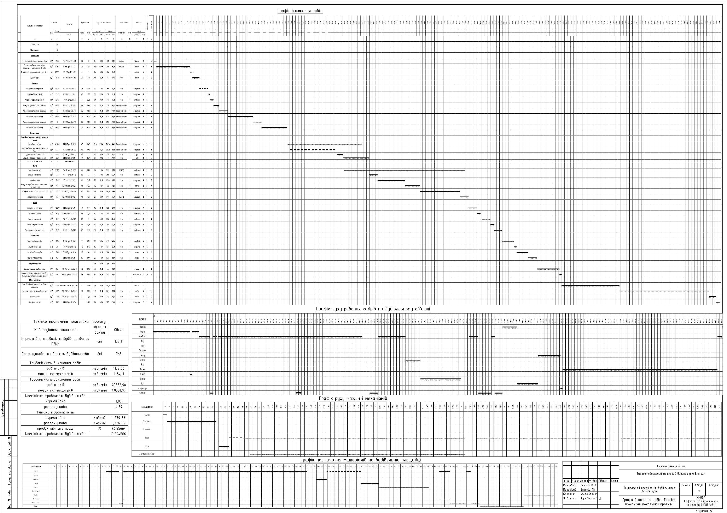

Slide 9
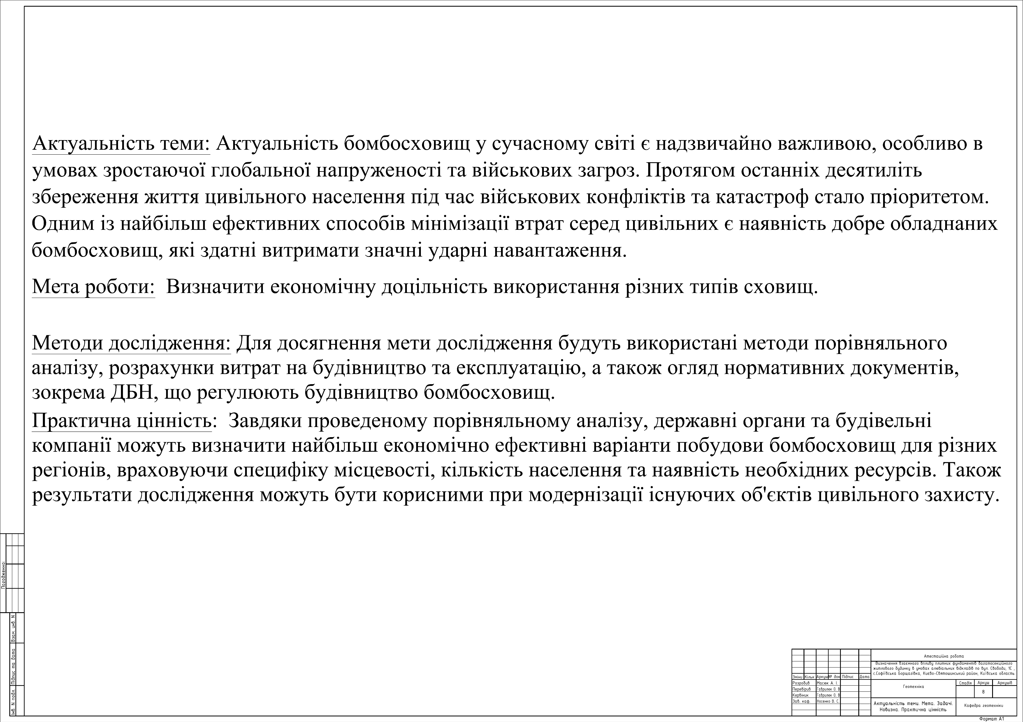

Slide 10
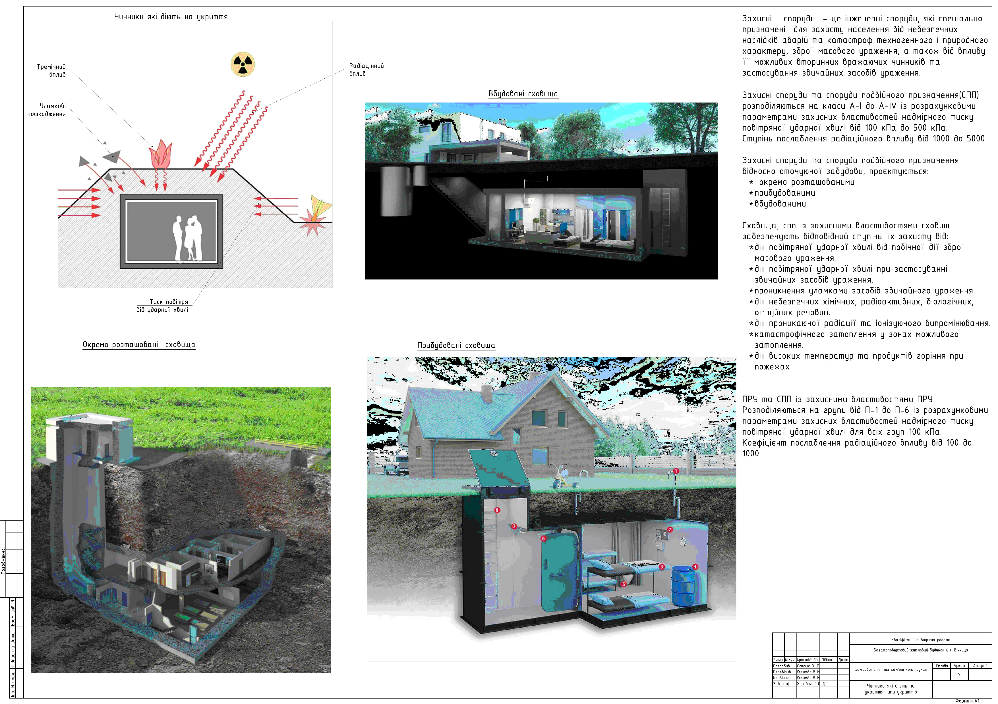

Slide 11
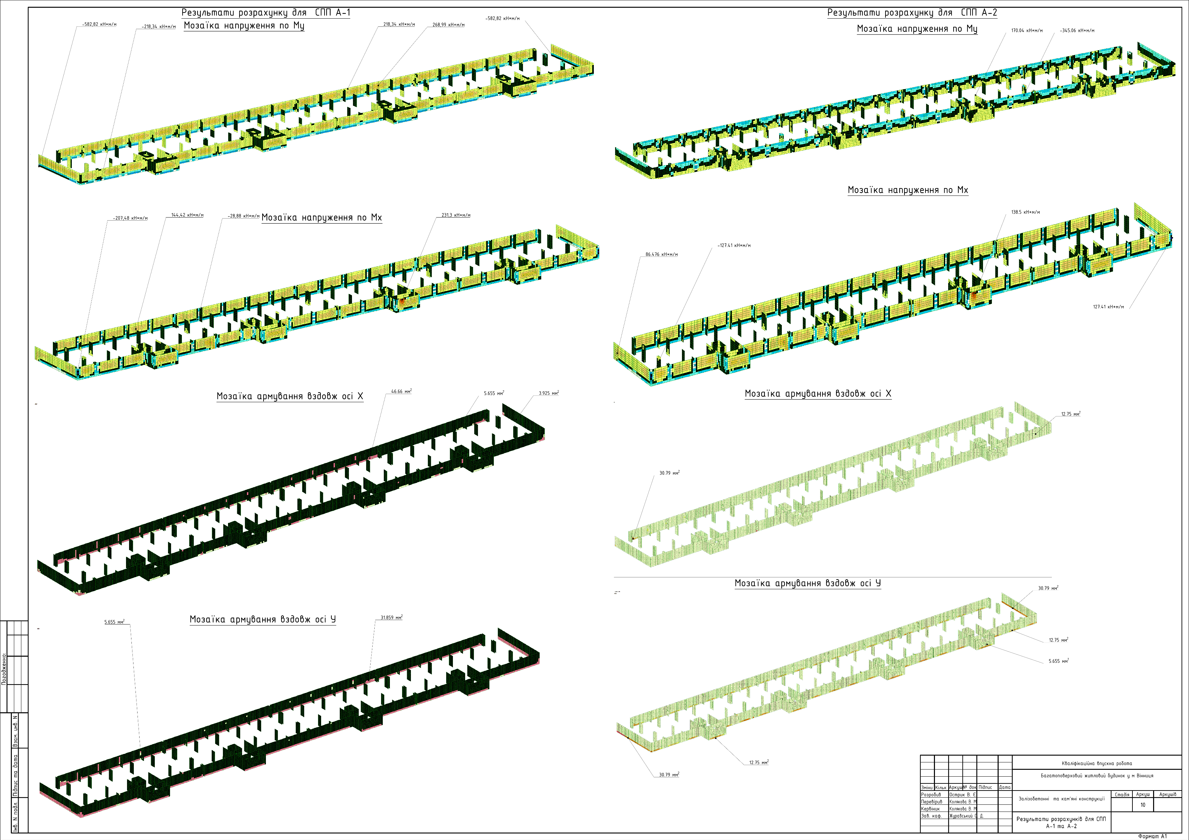

Slide 12
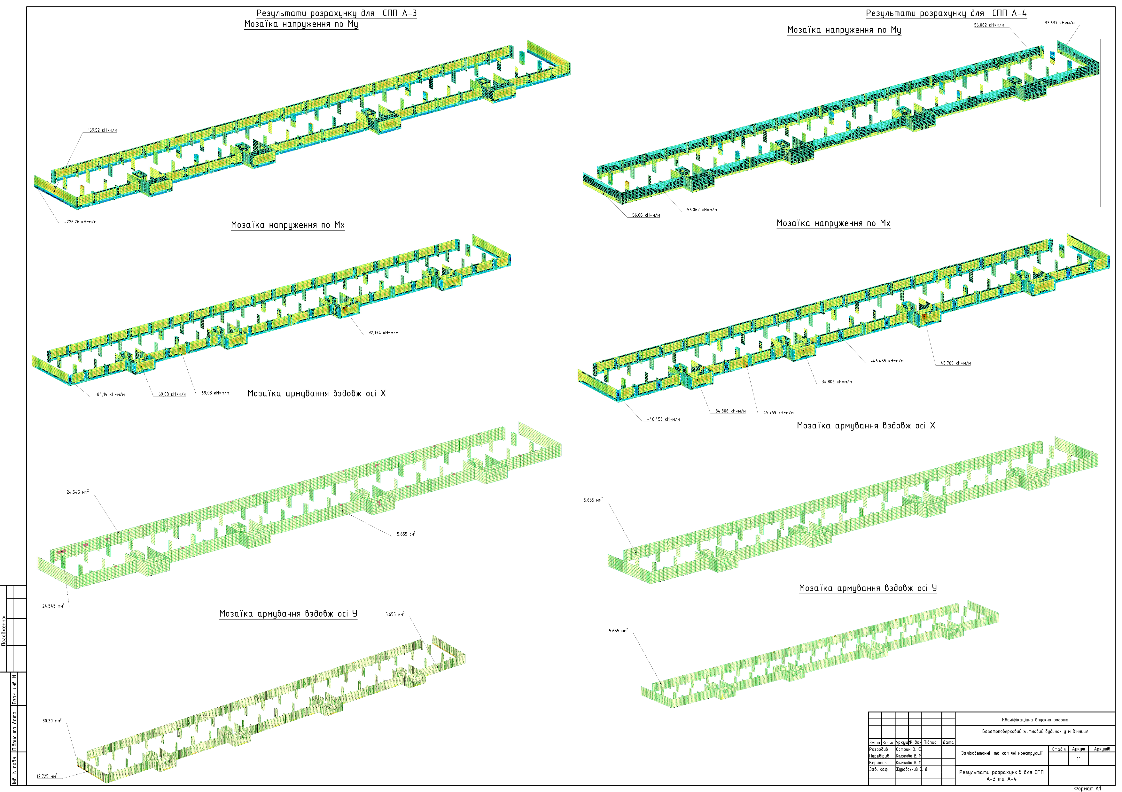

Slide 13
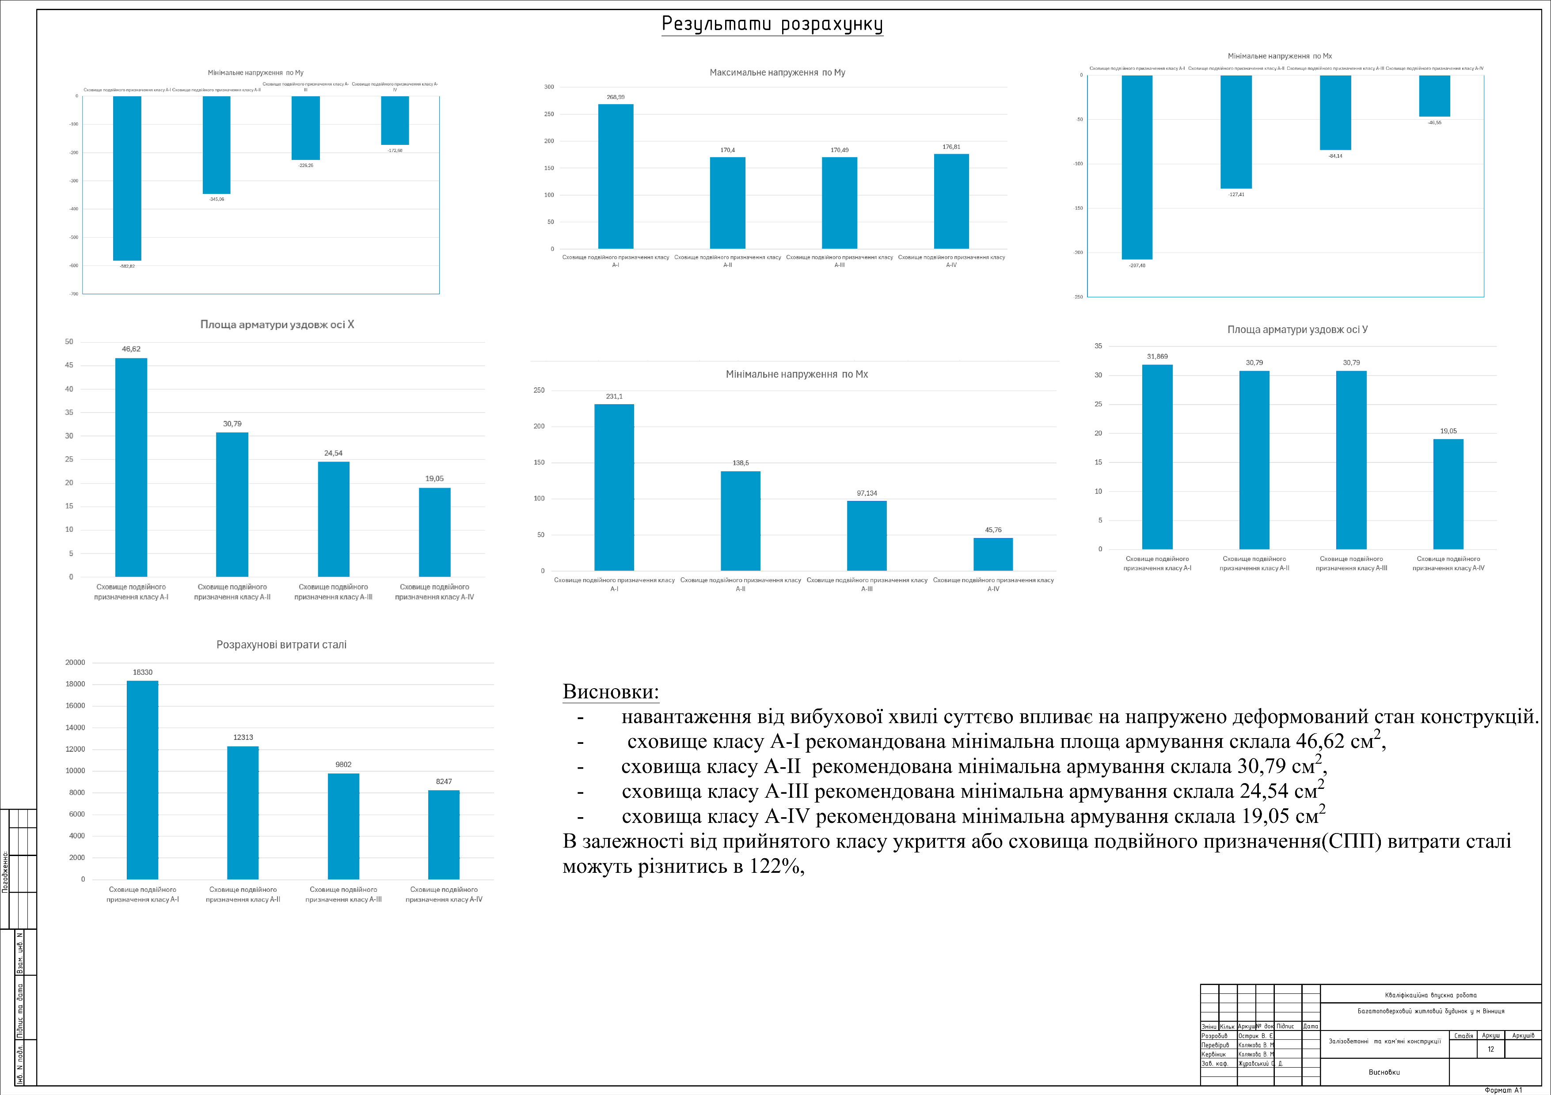

Slide 14


Дякую за увагу

